Slide 1
কানিজ মায়েরা সহকারী শিক্ষক খিলগাঁও গার্লস স্কুল এন্ড কলেজ, ঢাকা-১২১৯
ভূগোল ও পরিবেশ নবম-দশম শ্রেণি অধ্যায়-১২

Slide 2
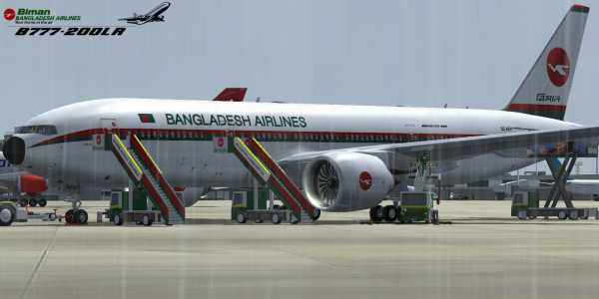
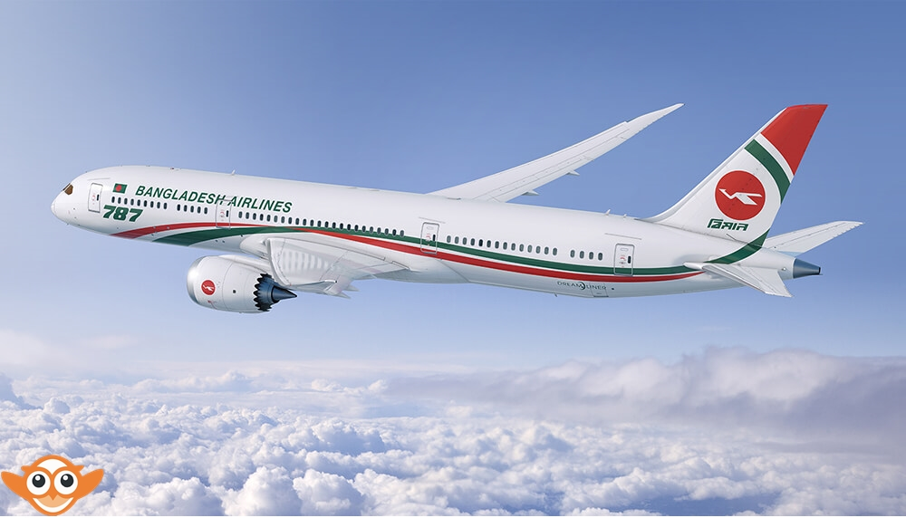
কি দেখতে পারছো?
বাংলাদেশ বিমান

Slide 3
আজকের পাঠের বিষয়-
বাংলাদেশের যোগাযোগ ব্যবস্থাঃ-
আকাশ পথ

Slide 4
শিক্ষন ফল
এই পাঠ শেষে শিক্ষার্থীরা …
বাংলাদেশের আকাশ পথের বর্ণনা করতে পারবে।
যোগাযোগ ও পরিবহনে আকাশ পথের গুরুত্ব বিশ্লেষন করতে পারবে ।

Slide 5
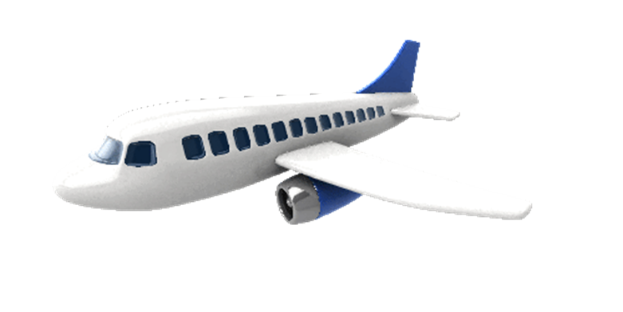
আকাশ পথঃ- দ্রুত ডাক চলাচল ও পচনশীল দ্রব্য প্রেরনেও আকাশপথের যথেষ্ট গুরুত্ব আছে। যুদ্ধ বিগ্রহ, দুর্ভিক্ষ প্রভৃতি জাতীয় দুর্যোগের সময় আকাশ পথ এক গুরুত্ব পূর্ণ ভুমিকা পালন করে । বর্তমানে আকাশ পথকে বাদ দিয়ে বিশ্বের সঙ্গে যোগাযোগ কল্পনা করা যায় না।

Slide 6
বাংলাদেশের বিমান সার্ভিস
আন্তর্জাতিক বিমান সার্ভিস
অভ্যন্তরীন বিমান সার্ভিস

Slide 7
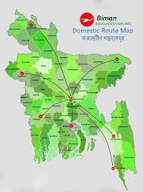
অভ্যন্তরীন সার্ভিস
বাংলাদেশের বিমানের অভ্যন্তরীন সার্ভিসে ঢাকা থেকে চট্রগ্রাম, কক্সবাজার, সিলেট, যশোর , রাজশাহী, সৈয়দপুর,বরিশাল প্রভৃতি স্থানে যাতায়াত করা যায় । অভ্যন্তরীন রুটে বেসরকারি বিমান সার্ভিসও চালু রয়েছে ।

Slide 8
জোড়ায় কাজ
বাংলাদেশের মানচিত্র অংকন করে অভ্যন্তরীন বিমান বন্দর চিহ্নিত করে।

Slide 9
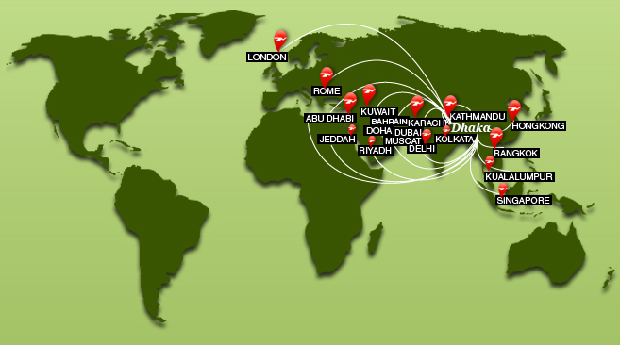
আন্তর্জাতিক সার্ভিস
ঢাকার হযরত শাহজালাল আন্তর্জাতিক বিমানবন্দর বাংলাদেশের প্রধান আন্তর্জাতিক বিমানবন্দর । এছাড়া আরো দুটি আন্তর্জাতিক বিমান বন্দর আছে। যেমন- চট্রগ্রাম শাহ আমানত ও সিলেট ওসমানী আন্তর্জাতিক বিমানবন্দর। এসব আন্তর্জাতিক বিমান বন্দর থেকে পৃথিবীর বিভিন্ন দেশে যাতায়াত করা হয়।

Slide 10
মূল্যায়ন
১। বাংলাদেশের ২টি অভ্যন্তরীন বিমান বন্দরের নাম -
সিলেট , বরিশাল

Slide 11
বাড়ির কাজ
বাংলাদেশের অর্থনীতিতে আকাশ পথের ভূমিকা গুরুত্বপূর্ণ- তোমার মতামত দাও

Slide 12
ধন্যবাদ

